Slide 1
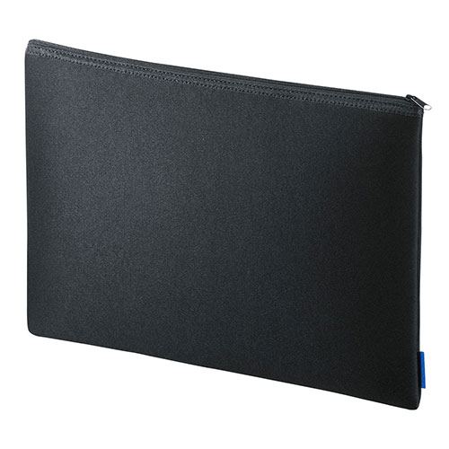
【提案書】
サンワサプライ マルチクッションケース(13.3型対応・ブラック)
特徴
13.3型までのノートパソコン収納に便利なサイズのウレタンクッションを使ったマルチケース。ノートパソコン以外にも、タブレット・モバイル周辺機器の持ち運びにもとても便利です。
納期
納期スペース
仕様
素材：表装/ポリエステル
サイズ：外寸/W365×D20×H260mm、参考収納寸法/W330×D35×H235mm
重量：53g
機能：■ソフトな手触り＆クッション性抜群で大切な機器をキズから守る ■バッグの中の整理に最適 ■13.3インチまでのノートパソコンの収納に最適
備考：対応機種：13.3インチワイドまでのノートパソコン
お見積
お見積りスペース

